Slide 1

Факультет компьютерных наук Образовательная программа Прикладная математика и информатика Построение эмбеддингов методом обучения без учителя.
Выполнил студент
Косакин Д.Ю. (БПМИ183)
Высшая школа экономики, Москва, 2021
www.hse.ru

Slide 2

Анализ транзакционных данных.
Одно из основных и фундаментальных направлений анализа в сфере банкинга.
Используется для обнаружения мошенничества, составления профилей клиента, анализа кредитного рейтинга, макроэкономических предсказаний.
Раньше использовались случайные леса и бустинги над деревьями с генерацией большого количества признаков.
С популяризацией и распространением глубинного обучения, сети RNN, LSTM и GRU становятся State-of-the-Art решениями в данной области.
фото
фото
фото
Высшая школа экономики, Москва, 2021
Косакин Д,, БПМИ183. Построение эмбеддингов методом обучения без учителя..

Slide 3
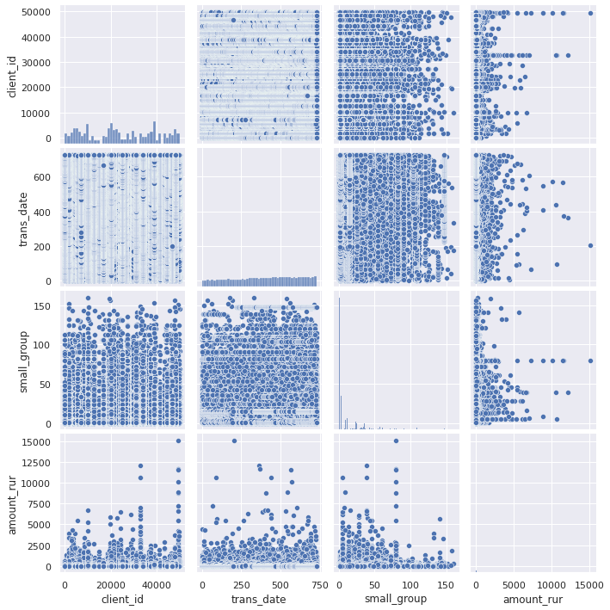
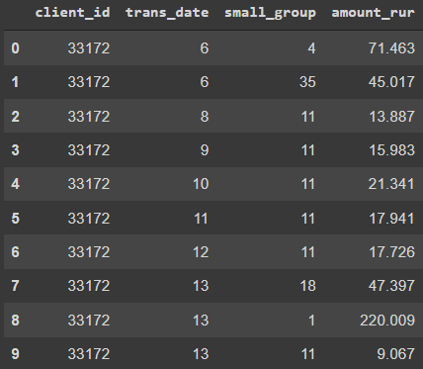
Используемый набор данных.
фото
фото
фото
Высшая школа экономики, Москва, 2021
Косакин Д,, БПМИ183. Построение эмбеддингов методом обучения без учителя..

Slide 4
Первичная обработка данных
Транзакция
фото
client_id
trans_date
small_group
amount_rur
day_of_week
month
фото
Высшая школа экономики, Москва, 2021
Косакин Д,, БПМИ183. Построение эмбеддингов методом обучения без учителя..

Slide 5
Первичная обработка данных
Клиент
SEQUENCE_LEN
Транзакция
Транзакция
Транзакция
Транзакция
Транзакция
Транзакция
Транзакция
Транзакция
Транзакция
Транзакция
Транзакция
Транзакция
SEQUENCES_PER_CLIENT
Высшая школа экономики, Москва, 2021
Косакин Д,, БПМИ183. Построение эмбеддингов методом обучения без учителя.

Slide 6
Обработка транзакций
Транзакция
Количественные признаки
Категориальные признаки
Конкатенация
Эмбеддинг (8)
Полносвязный слой (16/32)
Batch Norm
Транзакция
Высшая школа экономики, Москва, 2021
Косакин Д,, БПМИ183. Построение эмбеддингов методом обучения без учителя..

Slide 7
Обработка последовательностей
Out
Клетка GRU (64/256)
Клетка GRU (64/256)
Клетка GRU (64/256)
Клетка GRU (64/256)
Транзакция
Транзакция
Транзакция
Транзакция
Высшая школа экономики, Москва, 2021
Косакин Д,, БПМИ183. Итерированная версия дилеммы заключенного.

Slide 8
Модель с учителем
In
Batch Norm
Полносвязный слой
Softmax
Перекрестная энтропия
Высшая школа экономики, Москва, 2021
Косакин Д,, БПМИ183. Итерированная версия дилеммы заключенного.

Slide 9
Модель без учителя
In
Triplet Margin Loss
Высшая школа экономики, Москва, 2021
Косакин Д,, БПМИ183. Итерированная версия дилеммы заключенного.

Slide 10
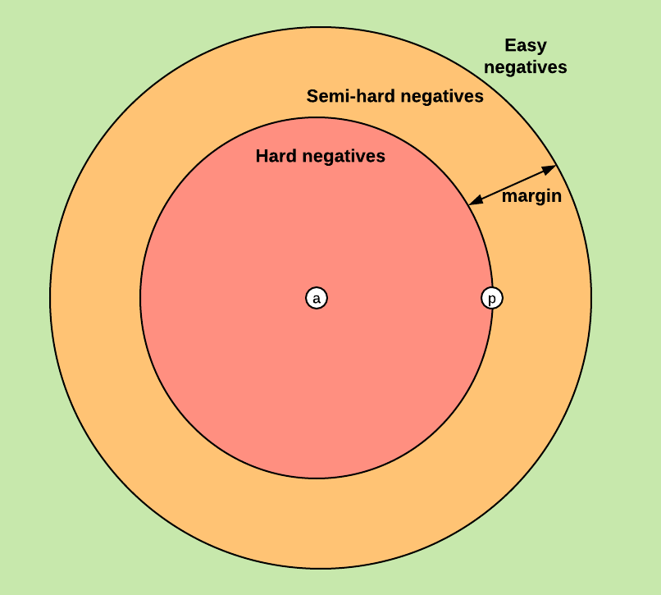
Triplet Margin Loss
Высшая школа экономики, Москва, 2021
Косакин Д,, БПМИ183. Итерированная версия дилеммы заключенного.

Slide 11
Классификация без учителя
Эмбеддинг
Batch Norm
Batch Norm
Batch Norm
Полносвязный слой (256)
Полносвязный слой (256)
Полносвязный слой
Softmax
Перекрестная энтропия
Высшая школа экономики, Москва, 2021
Косакин Д,, БПМИ183. Итерированная версия дилеммы заключенного.

Slide 12
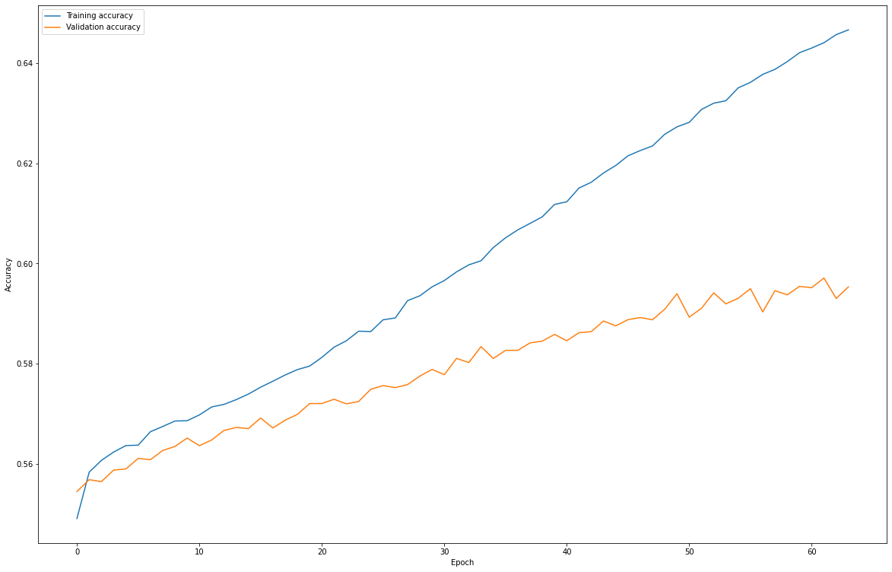
Классификация без учителя
Высшая школа экономики, Москва, 2021
Косакин Д,, БПМИ183. Итерированная версия дилеммы заключенного.

Slide 13
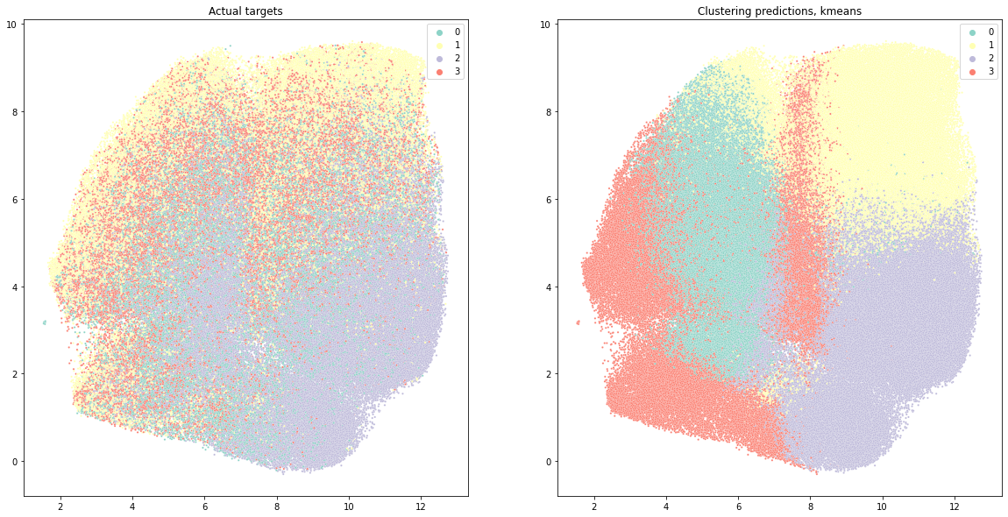
Кластеризация без учителя
Высшая школа экономики, Москва, 2021
Косакин Д,, БПМИ183. Итерированная версия дилеммы заключенного.

Slide 14
Итоги
Метод | Классификация с учителем | Классификация без учителя | Кластеризация без учителя
Точность | 55%* | 59% | 45%
Высшая школа экономики, Москва, 2021
Косакин Д,, БПМИ183. Итерированная версия дилеммы заключенного.

Slide 15

Косакин Даниил
dyukosakin@edu.hse.ru
Москва - 2021

